Slide 1


Chào mừng các em đến với tiết học
Môn:Tiếng Việt
Lớp 2
GV: Nguyễn Thị Hải
Notes:
Bài giảng thiết kế bởi: Hương Thảo - tranthao121006@gmail.com

Slide 2


2
Viết
Notes:
Bài giảng thiết kế bởi: Hương Thảo - tranthao121006@gmail.com

Slide 3


1. Nghe – viết: Ngày hôm qua đâu rồi (2 khổ cuối)
- Ngày hôm qua ở lại
Trong hạt lúa mẹ trồng
Cánh đồng chờ gặt hái
Chín vàng màu ước mong.
- Ngày hôm qua ở lại
Trong vở hồng của con
Con học hành chăm chỉ
Là ngày qua vẫn còn.
a

Slide 4
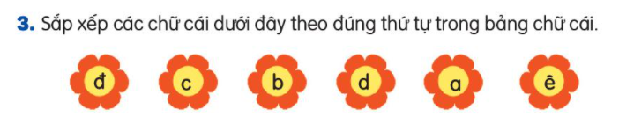







Slide 5
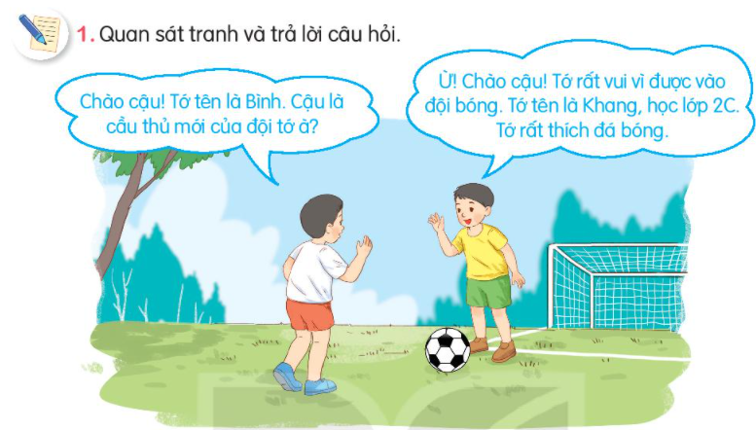
Bình và Khang gặp nhau và chào nhau ở đâu?
- Khang đã giới thiệu gì về mình

Slide 6

CỦNG CỐ BÀI HỌC
Notes:
Bài giảng thiết kế bởi: Hương Thảo - tranthao121006@gmail.com

